Slide 1
Site web Bază de date studenți
De Ionescu Maria Cătălina
2024

Slide 2
Disclaimer!
TOATE DATELE PERSONALE AFLATE ÎN ACEASTĂ PREZENTARE SUNT FALSE! PERSOANELE NU EXISTĂ ÎN REALITATE, IAR POZELE SUNT LUATE DE PE INTERNET.

Slide 3
Cuprins
Introducere
Schemă funcționare
Tehnologii folosite
Implementare
Funcționalitate
Bibliografie

Slide 4
Introducere
Site-ul web „Baze de date studenți” are ca scop introducerea datelor unor studenți, editarea și ștergerea acestora. Accesul site-ului web se realizează cu ajutorul unui cont de user.

Slide 5
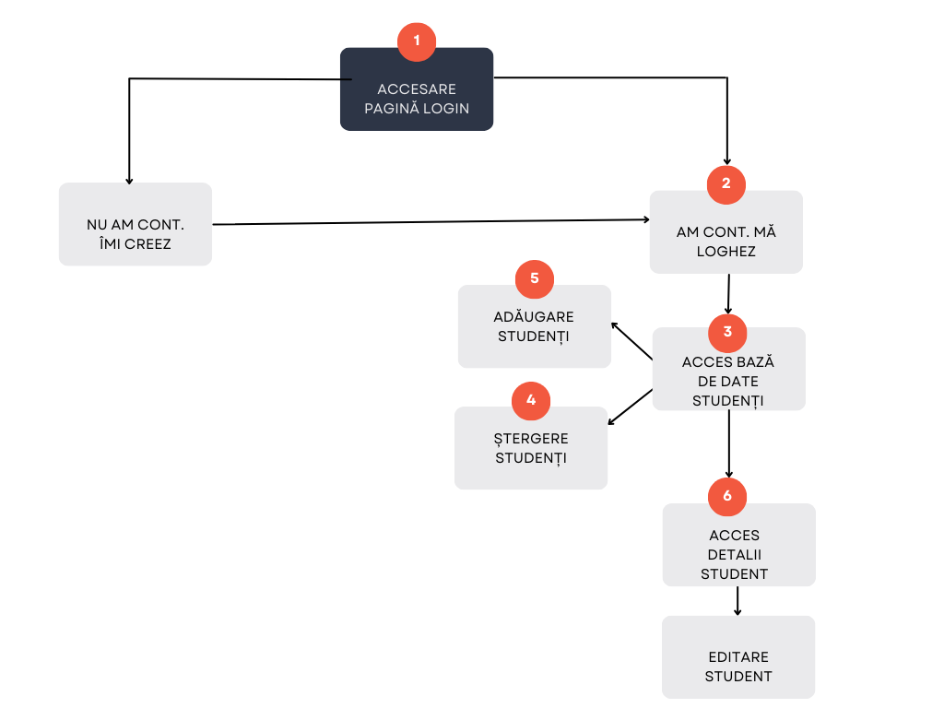
Schemă funcționare

Slide 6
Tehnologii folosite
Site-ul a fost realizat cu ajutorul limbajelor de programare precum:
Python Flask
JavaScript&Ajax
HTML/CSS
SQL

Slide 7
Implementare
Site-ul s-a creat pe baza limbajului de programare Python Flask. Flask este un micro-framework, ceea ce înseamnă că este minimalist și simplu de utilizat. Aceasta face dezvoltarea inițială și întreținerea codului mult mai ușoară.
Se ocupă de routele pentru afișarea, ștergerea și editarea listelor de studenți, integrarea bazelor de date, posibilitatea sortării și căutării studenților și integrarea formularelor de adăugare/editare.

Slide 8
JavaScript permite modificarea și actualizarea conținutului paginii fără a necesita reîncărcarea paginii. Poate fi utilizat pentru a valida datele introduse în formulare înainte de a fi trimise la server.
AJAX permite trimiterea și primirea de date de la server fără a reîncărca pagina.
JavaScript și AJAX: Prin combinarea acestor tehnologii s-a simplificat experiența user-ului.

Slide 9
HTML este utilizat pentru a structura și organiza conținutul pe paginile web.
CSS este folosit pentru a stiliza și a aranja conținutul HTML. De asemenea ajută la menținerea unui design consistent pe toate paginile web prin utilizarea stilurilor comune definite în fișierele CSS externe.

Slide 10
SQL este un limbaj standardizat pentru interacțiunea cu baze de date relaționale. Acesta permite crearea, citirea, actualizarea și ștergerea datelor într-un mod eficient și structurat.
SQL ajută la menținerea consistenței și integrității datelor prin utilizarea de constrângeri, chei primare și chei străine.
SQLite e foarte eficient în gestionarea interogărilor complexe și a seturilor mari de date.

Slide 11
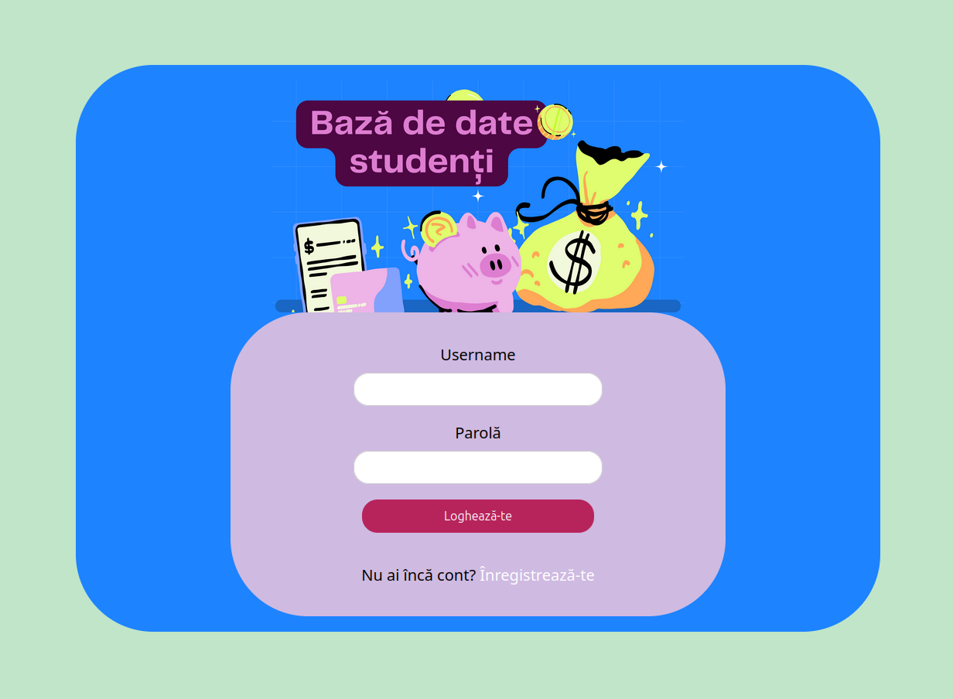
Funcționalitate
Pentru a accesa baza de studenți este necesară logarea. Logarea se face prin formularul de login în care persoanele vor folosi un username și o parolă.

Slide 12
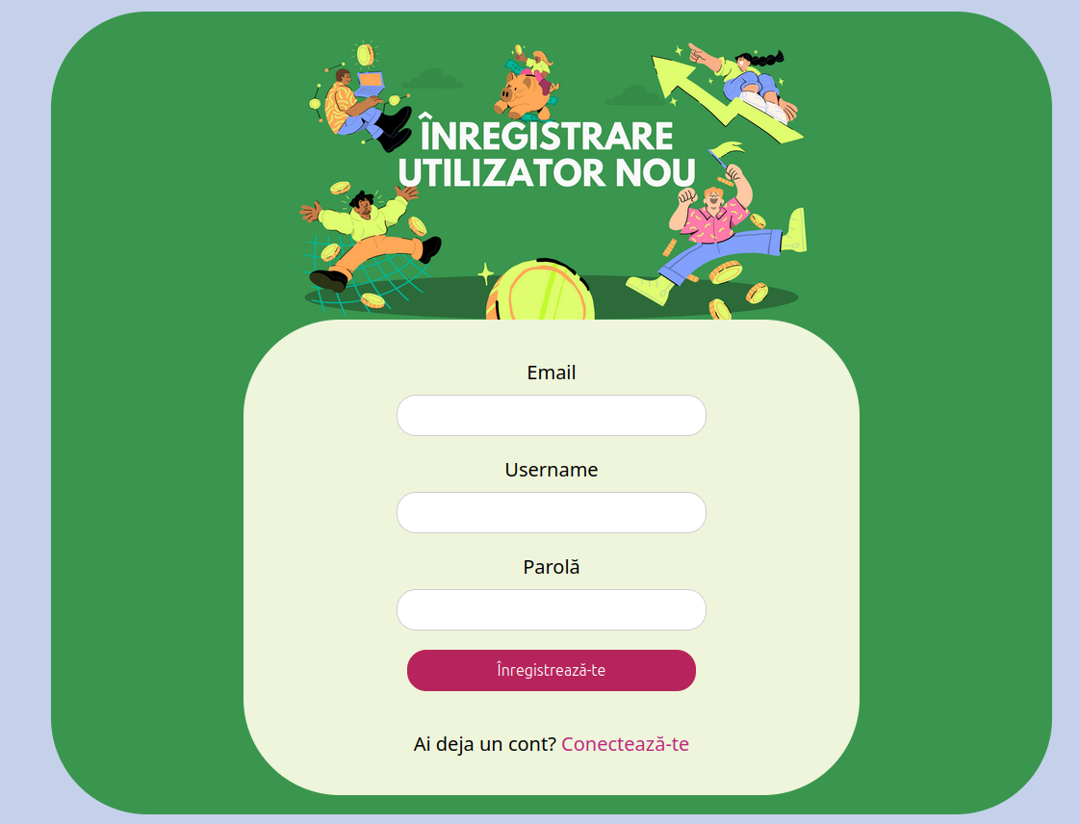
Nu ai cont? Nu e problemă!
Cu ajutorul formularului de signup oricine își poate crea un cont. E nevoie doar de o adresă de email, username și o parolă.

Slide 13
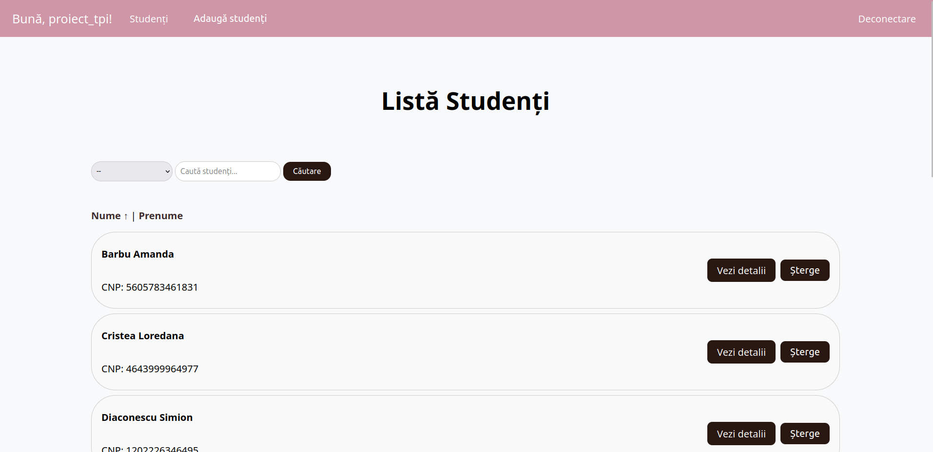
Pagina principală a site-ului

Slide 14




Bara de navigație
Mesaj de întâmpinare cu numele user-ului
Buton care redirecționează user-ul pe prima pagină
Butonul pentru adăugarea de studenți
Butonul pentru deconectare

Slide 15
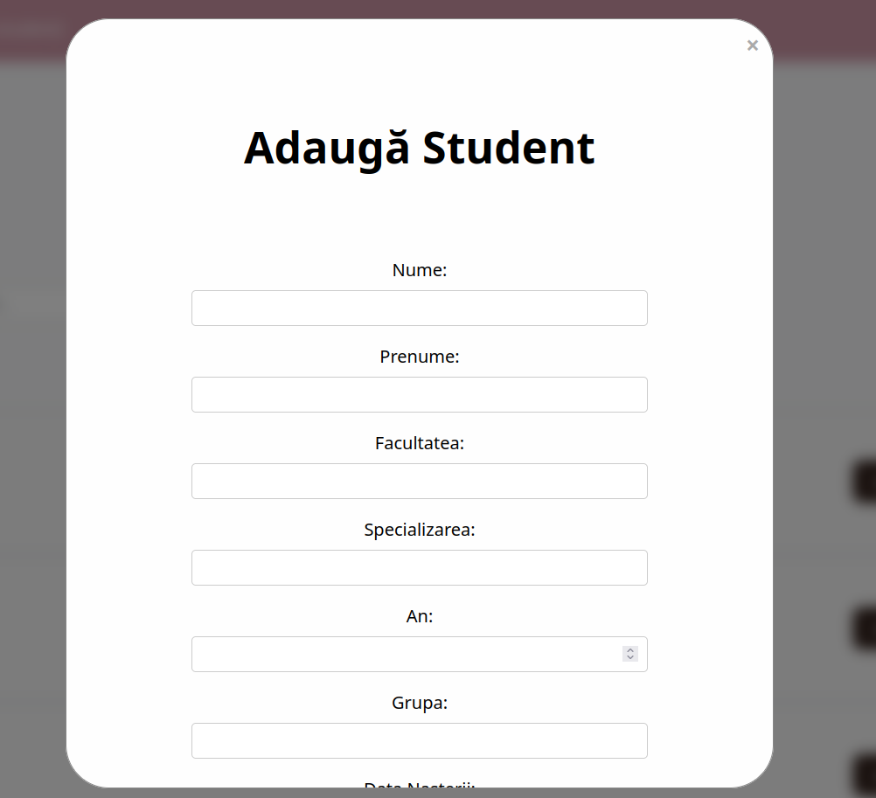
Butonul „Adăugare studenți”
Acest buton permite adăugarea de studenți după mai multe criterii. Sunt aplicate constrângeri de email, CNP și număr de telefon pentru evitarea duplicatelor.

Slide 16
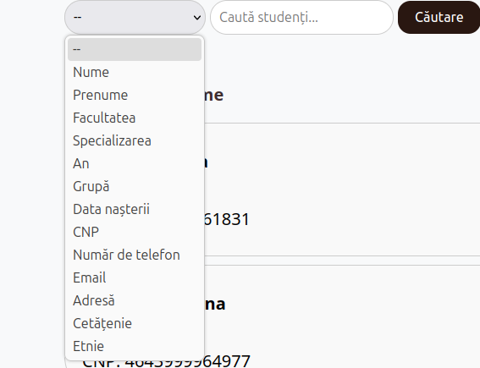
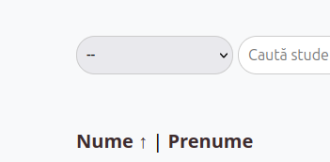
Căutarea și sortarea studenților
Studenții pot fi căutați după anumite criterii și sortați în ordine alfabetică crescătoare/descrescătoare după nume/prenume.

Slide 17

Numărătoarea și accesarea paginilor
Sub lista de studenți se află meniul de pagination al site-ului de unde se pot parcurge paginile.

Slide 18
Lista de studenți
Numele, prenumele și CNP-ul sunt afișate pentru ușurarea navigării în listă. Se poate accesa pagina cu toate detaliile prin accesarea butonului „Vezi detalii”. Dacă se dorește ștergerea unui student, se apasă butonul „Sterge”.

Slide 19
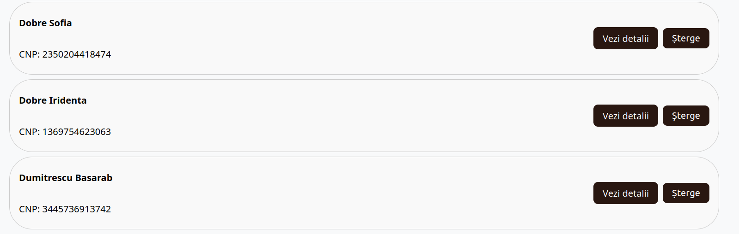

Slide 20
Pagina „Vezi detalii”
Această pagină are ca scop afișarea tuturor detaliilor unui student, dar și editarea acestora. Bara de navigație este prezentă, dar dispare butonul de „Adăugare studenți”. Este implementat și un buton „Înapoi la lista de studenți”.

Slide 21
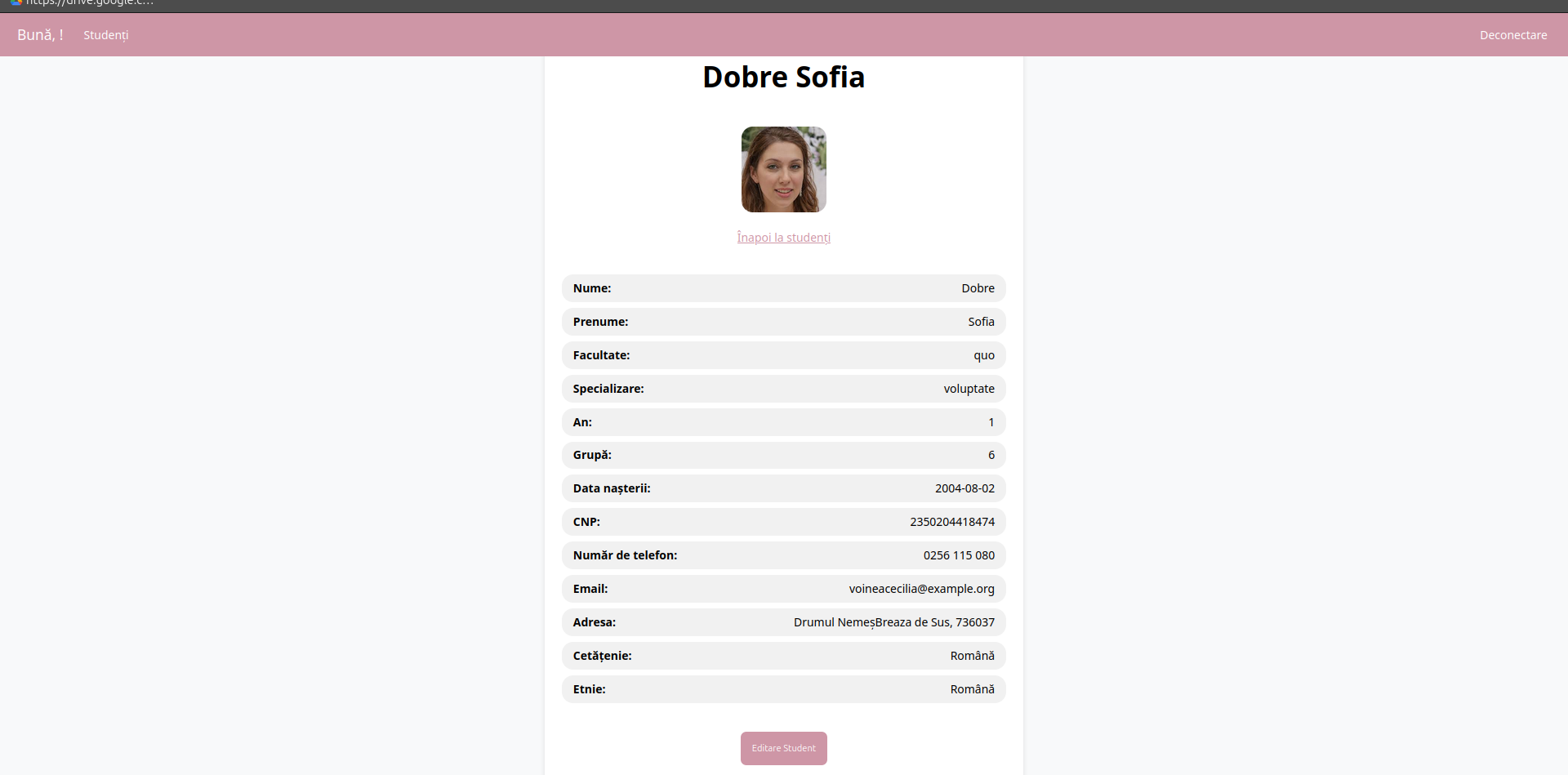

Slide 22
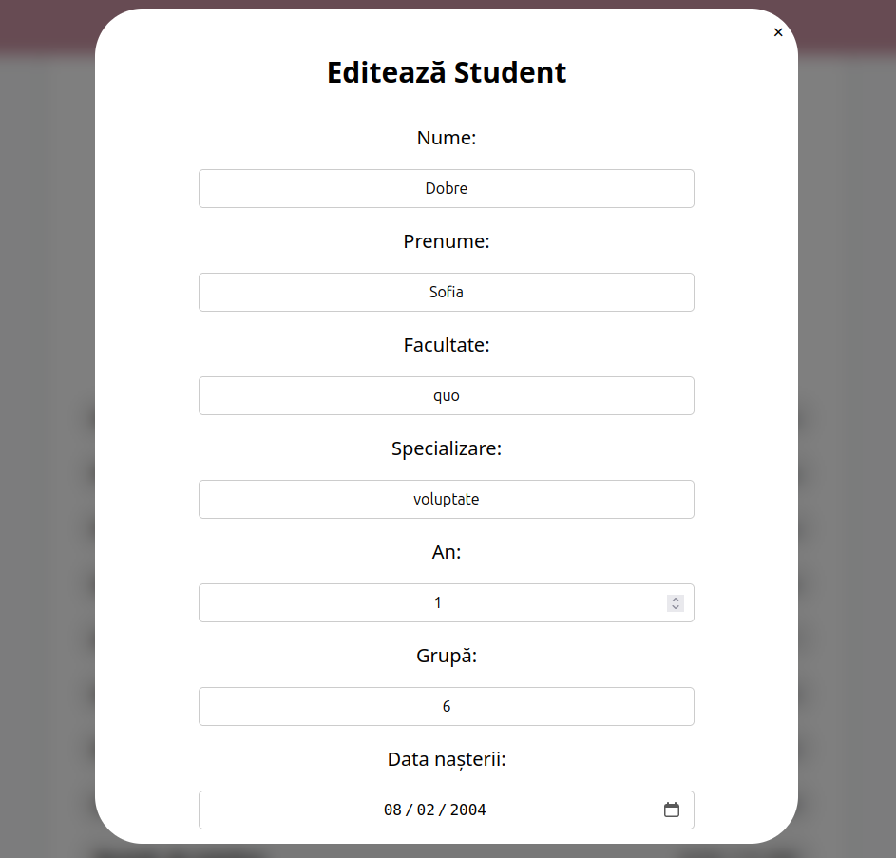
Editarea studentului
User-ul are posibilitatea de a edita datele unui student, indiferent care ar fi ele. CNP-ul, email-ul și numărul de telefon trebuie să fie unice.

Slide 23
Bibliografie
Python Website Full Tutorial - Flask, Authentication, Databases & More: https://www.youtube.com/watch?v=dam0GPOAvVI
How To Add Authentication to Your App with Flask-Login: https://www.geeksforgeeks.org/how-to-add-authentication-to-your-app-with-flask-login/
CSS Tutorial: https://www.w3schools.com/css/

Slide 24
Vă mulțumesc!

